Slide 1
Steer-by-Wire Systementwicklung
Aachen, xy. August 2023
Gergely Bilkei-Gorzo
Institute for Automotive Engineering (ika)

Slide 2
Agenda

Slide 3
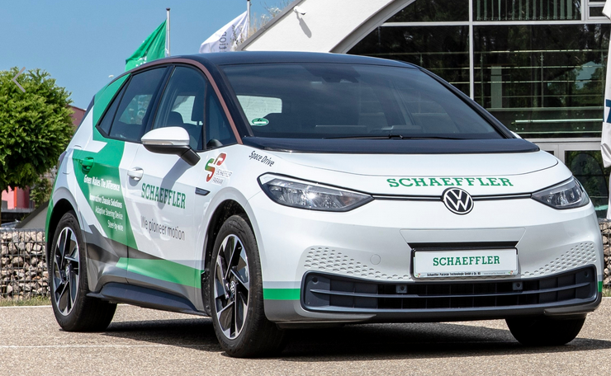
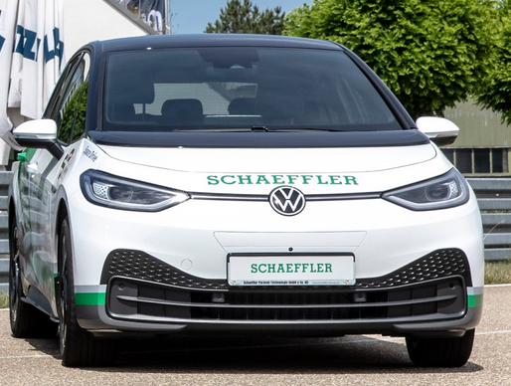

Slide 4

Projektziele
Projektbeauftrager Schaeffler Paravan Technologie GmbH
Integration des Sidesticks in einem Steer-by-Wire fahrzeug
Hardware bleibt unverändert
Anpassung der Software mit Lenkmodell
Integration eines Lenkrads in einem Steer-by-Wire fahrzug
Entwicklung des Lenkeingabegerätes
Entwicklung eines Steuergerätes für Lenkeingabe und Radwinkelsteller
Hardwareentwicklung
Softwareentwicklung
Anpassung des Lenkmodells
Joint Venture zwischen Schaeffler und Paravan
Ziel: Gemeinsame Steer-by-Wire Technologieentwicklung
Mittlerweile von Schaeffler aufgekauft und auf Schaeffler-by-Wire umbenannt

Slide 5
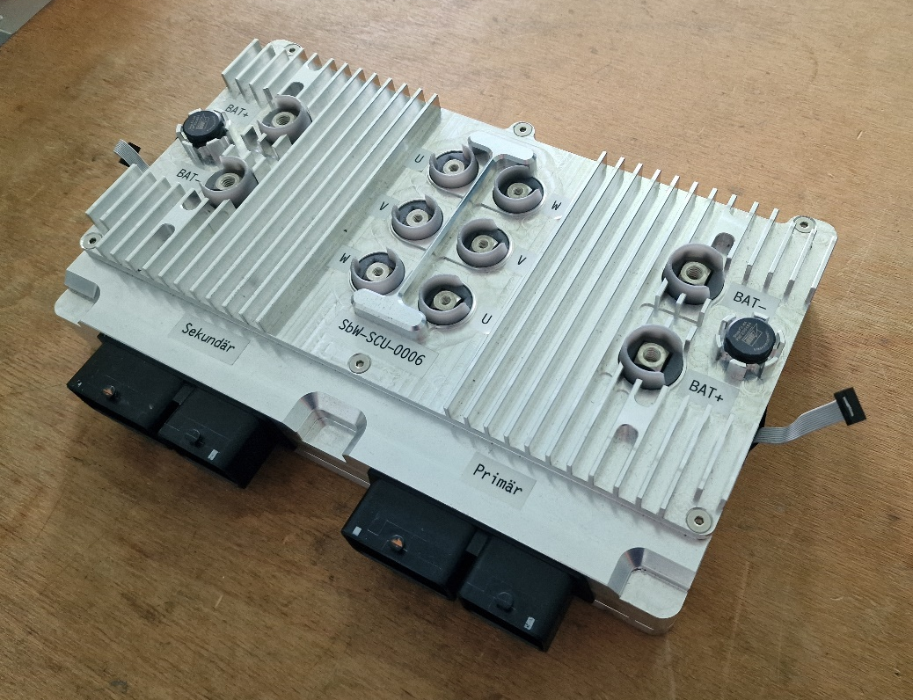
Hardware
Steuergerät:
Redundantes Design: Jeweis 2 Logic und Power Platinen in einer SCU verbaut
Aufteilung in Logic und Power Platine
Logic Platine:
Aurix TC377, 3 Kerne, ADIL-D zertifiziertes Mikrochip
3x CAN
2x Flexray
1x Ethernet
Kommunikation zwischen beide Logic Platinen mit HSSL Interface (40 Mhz)
Power Platine:
3 Phasen Inverter
DC Link Spannung 12V – 48 V
Max. +- 100 A Phasenstrom

Slide 6
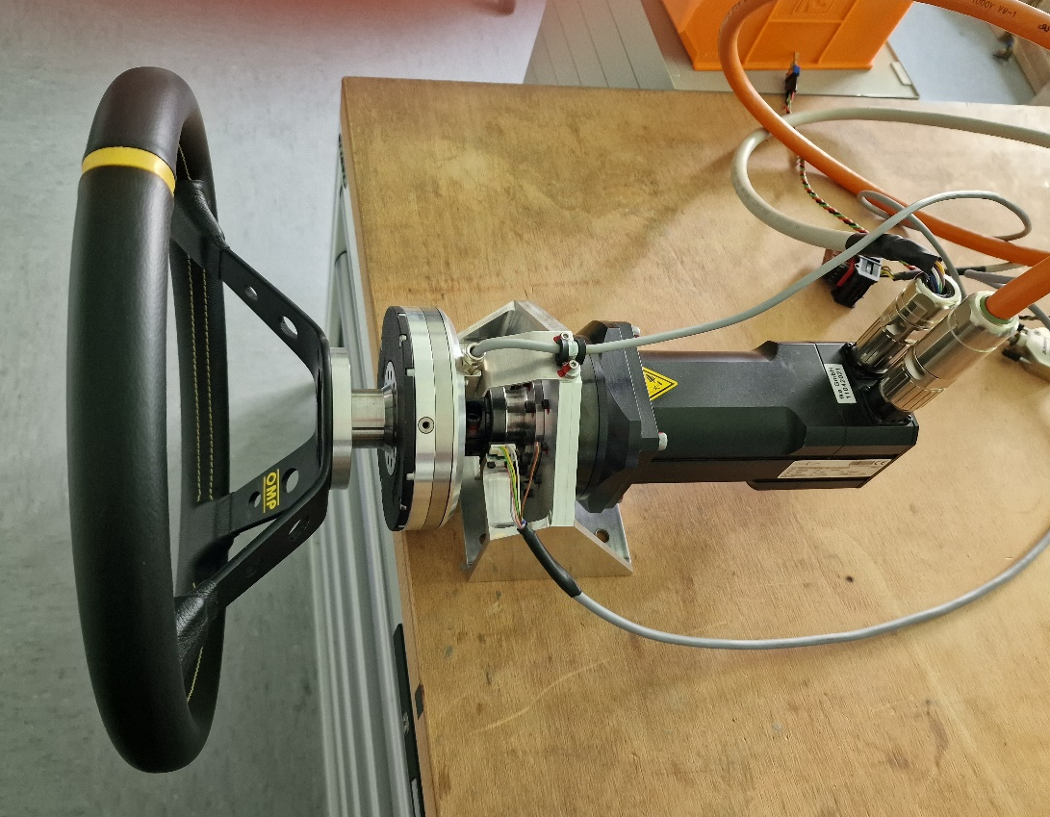
Hardware
Lenkradaufbau:
Lenkrad
Drehmomentsensor
Absolutwinkelsensor
Getriebe
3 Phasen Motor
Phasenspannung 48 V
Drehmoment Max ~ 1.8 Nm
Bremse
Versorgungsspannung 24 V
Encoder für Motorposition
Senso-drive Drehmoment Sensor
Bogen Absolut-sensor
Harmonic Drive Getriebe (1:30)
3 Ph Motor
Bremse
Encoder

Slide 7
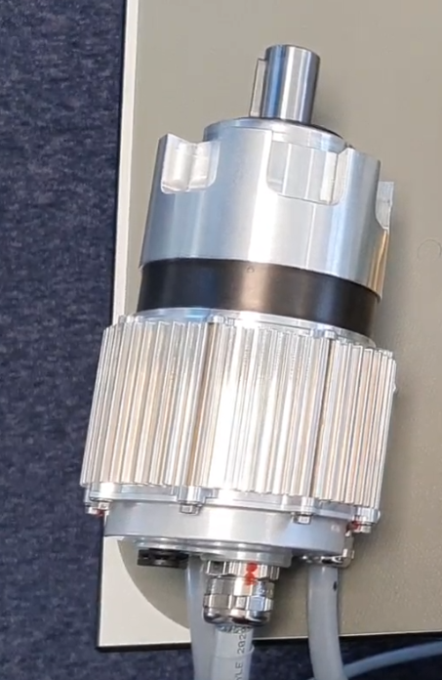
Hardware
Radlenkmotor:
Entwickelt und Produziert von CompactDynamics
6 Phasen Motor (2 x 3 Phasen 30° Versatz)
2 Positionssensoren
Resolver
Encoder
Max 70 Nm Drehmoment
Phasenspannung 12 V (24 V)

Slide 8
Hardware
Überblick Gesamtsystem:
3x Poti
Senso-drive Sensor
Bogen Absolut-sensor
Harmonic Drive Getriebe (1:30)
Übersetzung ( ~1:3)
Bremse
3 Ph Motor
Encoder
Planeten-getriebe (1:10)
Lenkgetriebe
(~1:10)
Resolver
6 Ph Motor
ASD
SCU
RWA
SCU
SCU 2
SCU 1
SCU 2
SCU 1

Slide 9
Software
Prozessaufteilung:
Kern 1:
Inverterlogik:
Motor Regelungsmodell
Aus Simulink generiert
Feldorientierte Regelung
Ausführungsfrequenz 20 kHz
Konfiguration und Update des PWM Moduls
Auslesen von Strom und Positionssensoren für den Motor
Aufstartlogik für Inverter:
Initialisierung vom Gate Treiber, PWM Modul, ADC.
Z-Puls Suche beim Inverter
Absolutpositionsbestimmung mit Absolutwinkelsensor
Kern 2:
Gerätelogik:
Aufstartlogik für das Steuergerät
Kommunikation (CAN)
Lenkmodell ausführen
Nicht Motorregelung relevante Sensoren auslesen (z.B. Drehmomentsensor)
Kern 3:
Safety Dienste
Kommunikation zwischen beide Logic Platinen (HSSL) mit 20 kHz

Slide 10
Integration
Demofahrzeuge Schaeffler Messe:
Integration in zwei VW ID3 Fahrzeuge
Nur Lenkeingabeeinheit wird umgebaut, Radlenkeinheit von Paravan (Spacedrive)
Lenkeingabe je nach Fahrzeug durch Sidestick oder Lenkrad
Fahrzeuge wurden auf der Schaeffler Messe vorgestellt
Besucher konnten die Fahrzeuge selber fahren

Slide 11
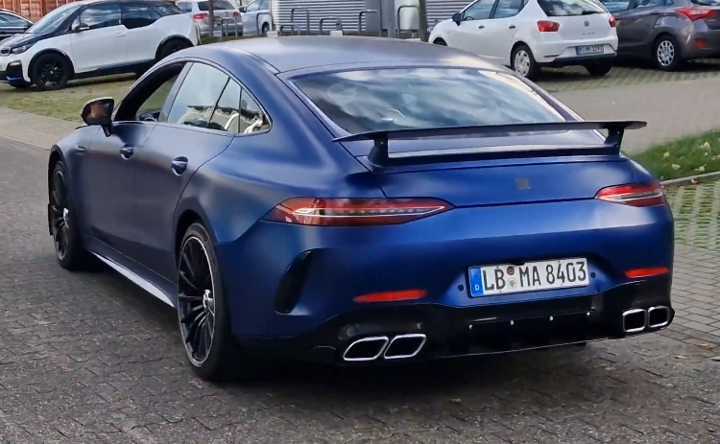
Integration
Demofahrzeug AMG:
Integration in einem AMG GT X290
Lenkeinheit wie im ID3
Radwinkelsteller mit fka SCU und CompactDynamics Motor

Slide 12
Dr.-Ing. / Dipl.-Ing. Vorname Nachname (Bearbeiter, Ansprechpartner)
+49 241 80 xxxxx
+49 241 80 22147
xxxxx@ika.rwth-aachen.de

